Slide 1
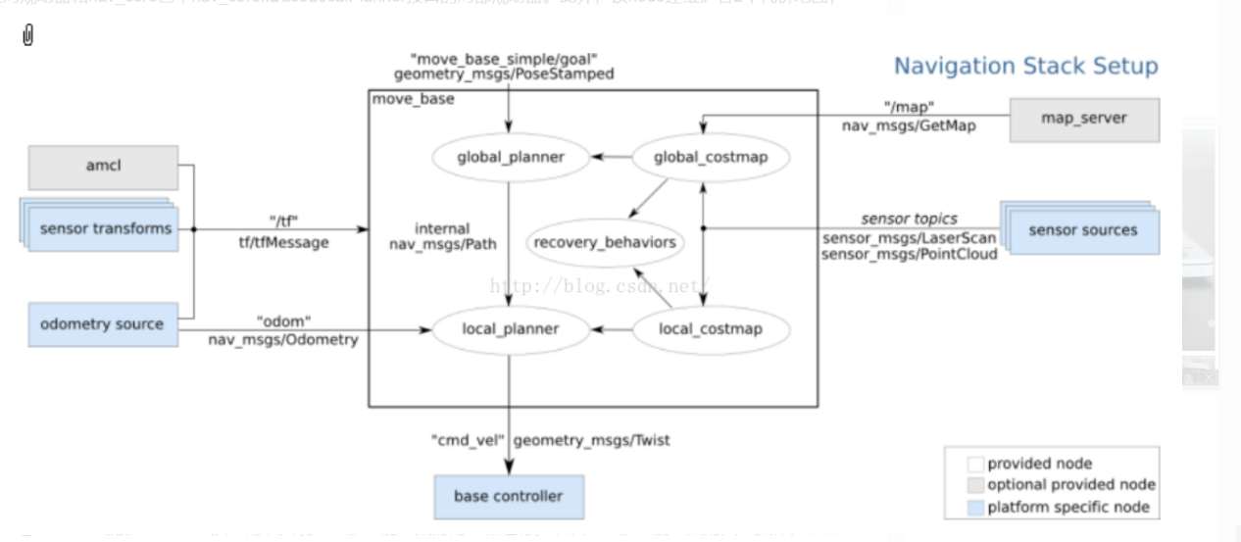
Ros导航包的框架介绍

Slide 2
Map_server
作用: 发布地图数据.
它需要一个YAML配置文件:
image: testmap.png //地图文件
resolution: 0.04 // 地图分辨率,单位是meters / pixel
origin: [0.0, 0.0, 0.0] //原点位置
occupied_thresh: 0.65 //占用状态的门限值
free_thresh: 0.196 //空白状态的门限值
negate: 0 //是否对white/black free/occupied
mapserver 会读取地图的图片文件，根据配置文件中的定义来生成costmap数据.
启动方式:
在launch文件中增加以下代码:
<node name="map_server" pkg="map_server" type="map_server" args="$(find minicar)/maps/map.yaml"/>

Slide 3
Sensor source
作用：探测障碍物.
2d 激光数据:
std_msgs/Header header
float32 angle_min
float32 angle_max
float32 angle_increment
float32 time_increment
float32 scan_time
float32 range_min
float32 range_max
float32[] ranges
float32[] intensities
3d 点云数据:
pcl::PointXYZ 这是最简单的点的类型，存储着点的x,y,z信息。
pcl::PointXYZI:这个类型的点是和前面的那个很相似的，但是他也包含一个域描述了点的密集程度。另外还有两个其他的标准的特殊的点的类型:第一个是pcl::InterestPoint，它有一个域去存储长处而不是密集度。pcl::PointWithRange，存储了点的范围(深度).
pcl::PointXYZRGBA:这个类型的点存储了3D信息同时和RGB与Alpha(透明度）
pcl::PointXYZRGB
pcl::Normal:这是一个最常用的点的类型，它代表了给定点的 曲面法线(normal翻译为法线有点奇怪)和曲率的测量。
pcl::PointNormal：这个类型和前面那个一样。只不过它多了坐标(x,y,z)。他的变体有PointXYZRGBNormal和PointXYZINormal,就像名字所说的一样，前者包含颜色，后者包含密集度。

Slide 4
Sensor tf
传感器的坐标系变换。
Ps:每个物理零件都有自己的坐标系，而这些坐标系最终需要统一被转换成世界坐标的坐标系，因此需要定义一个转换方式。
发布静态坐标变换：
<node pkg="tf" type="static_transform_publisher" name="odom_map_broadcaster" args="0 0 0 0 0 0 /map /odom 100" />

Slide 5
Amcl : 主动蒙特卡罗粒子滤波定位算法
https://www.cnblogs.com/lvchaoshun/p/7115385.html

Slide 6
Odometry source
里程计数据.
几种方式：
航迹推算（imu，转速计）
视觉里程计 (特征点采样，估计姿态变化)。
Gps 或者其他辅助定位方式。
里程计数据发布的例子：
geometry_msgs::TransformStamped odom_trans;
current_time = ros::Time::now();
odom_trans.header.stamp = current_time;
odom_trans.transform.translation.x = g_position_x;
odom_trans.transform.translation.y = g_position_y;
odom_trans.transform.translation.z = 0.0;
angle_temp = g_angular;
odom_trans.transform.rotation = tf::createQuaternionMsgFromYaw(angle_temp);
broadcaster.sendTransform(odom_trans);

Slide 7
Global planner
A*算法。

Slide 8
Local planner
其原理主要是在速度空间（v,w）中采样多组速度，并模拟这些速度在一定时间内的运动轨迹，再通过一个评价函数对这些轨迹打分，最优的速度被选择出来发送给下位机。
障碍物：
ObstacleCostFunction
与全局路径的相似度
MapGridCostFunction
震荡：
OscillationCostFunction
正向运动优先：
PreferForwardCostFunction

Slide 9
Global costmap
全局代价地图，一般是指静态地图

Slide 10
Local costmap
局部代价地图，结合和全局地图和传感器数据

